Slide 1



巧借绘本，为低段写话教学助力
丽华三小 蒋莉

Slide 2
一本绘本故事书，就是一个神奇的世界。绘本故事图文并茂，彩图、文字中包含着优质写话资源。
写话教学是小学低年级的教学难点。在低年级写话教学中，关注教材中的语言训练点，巧借绘本，尝试从绘本“主题”“语言”“画面”三方面入手，助力教学，突破难点，让学生爱上写话，提升其写话能力。

Slide 3
一、主题融合，拓宽资源，有话写

Slide 4
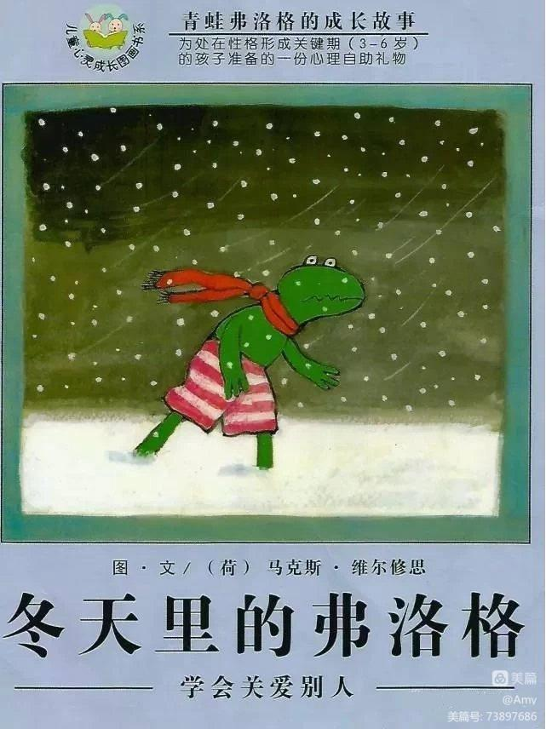


在使用部编教材进行写话训练时，我们找到教材中的写话训练点与绘本语言契合点，利用绘本独特的优势，拓展延伸教材，做到课内外的训练相互融合，落实训练点，提升学生写话兴趣，让学生有话可说、有话可写。

Slide 5
二、句式提炼，模仿练说，写完整

Slide 6
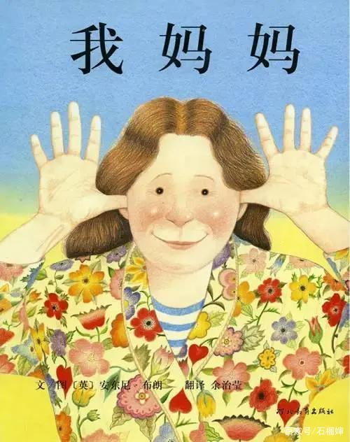
有了绘本这一语言桥梁为载体，学生个个都是“模仿大师”，更重要的是有了绘本的补充，比喻句的训练得到了有效地拓展延伸，并落实到位。

Slide 7
三、图片观察，想象画面，写精彩

Slide 8
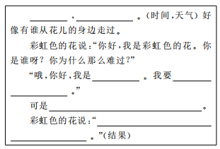

写话训练，关注细节，引导学生仔细观察画面，合理想象画面，并进行适当的写法指导，从而提升学生写话能力。
1

Slide 9
在绘本写话的课堂上，我们结合部编教材的单元主题，拓宽写话资源，让学生有话可说；挖掘绘本和教材中共同的语言训练点，引导学生在模仿的基础上把句子写规范、写完整；挖掘藏在图片中的资源，从图片中打开想象力，引导学生把情节写精彩。让绘本为低段写话教学助力，让学生真正体会到写话的乐趣。

Slide 10
感谢您的观看

